Slide 1
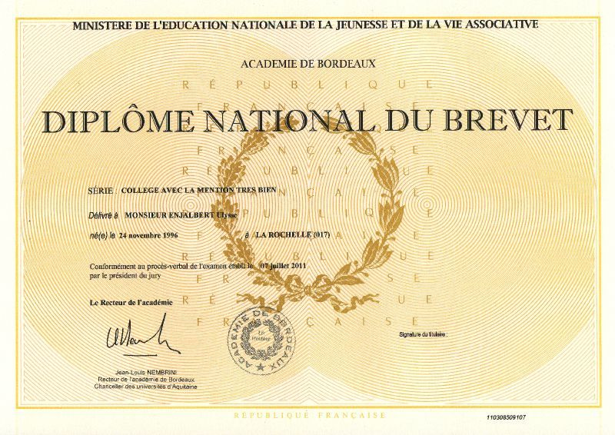

Slide 2
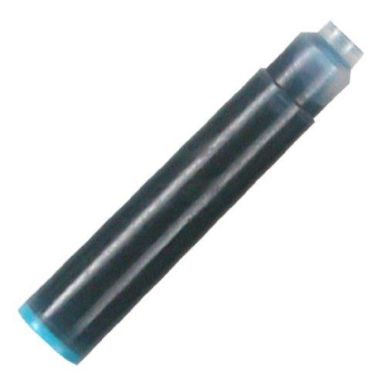
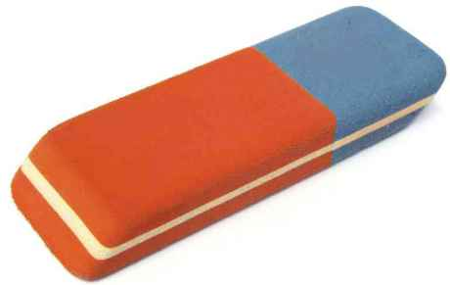

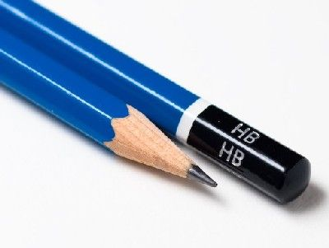
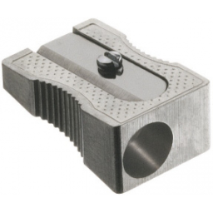
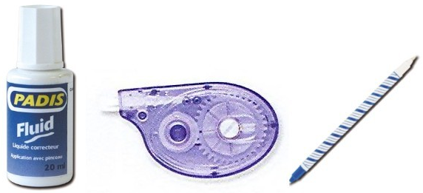

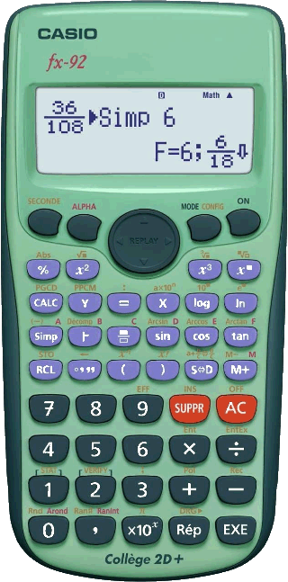
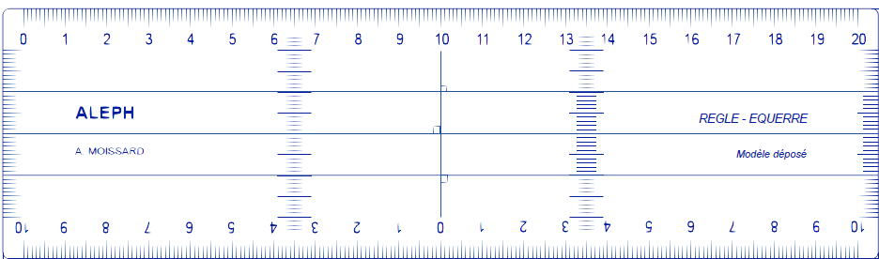
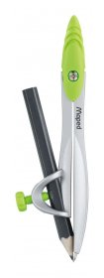
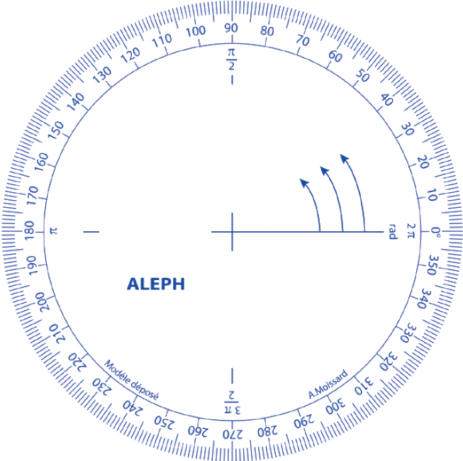
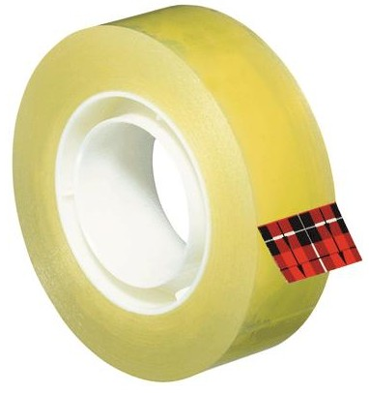
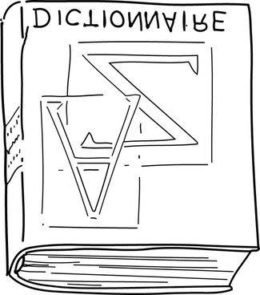
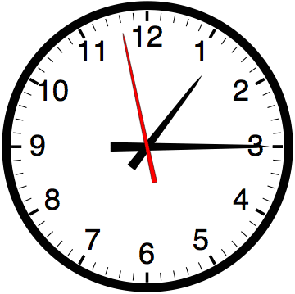
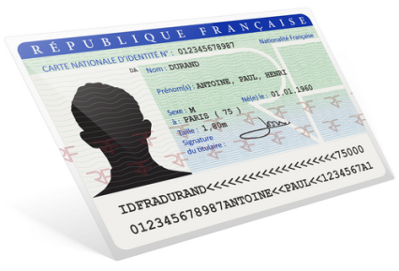
Le matériel
Montre
En maths
1 point = 8 min 20s
PPRE : 1 point = 11 min 5s
Convocation
+ pièce d’identité

Slide 3
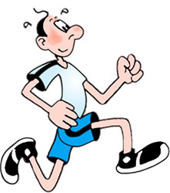


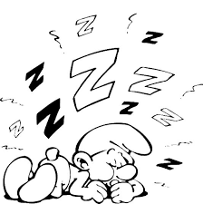

La veille

Slide 4
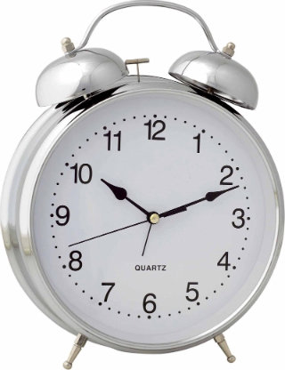
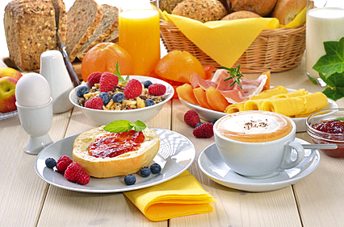
Le jour de l’épreuve

Slide 5
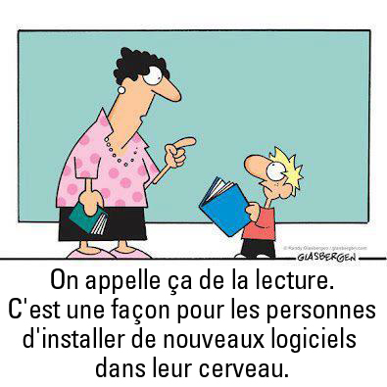

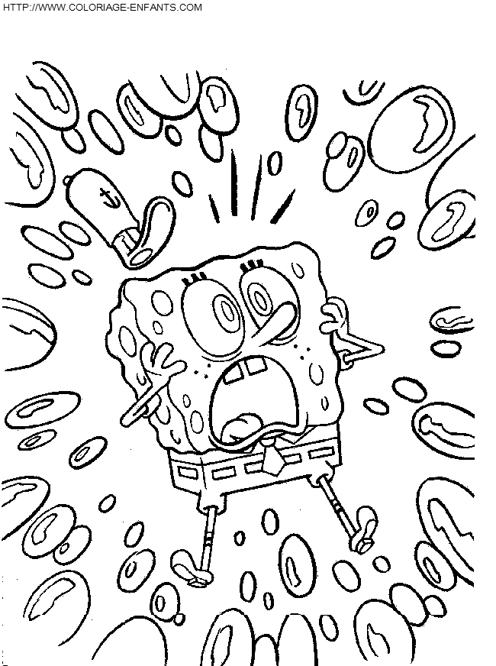
Pendant l’épreuve

Slide 6


Entre 2 épreuves

Slide 7
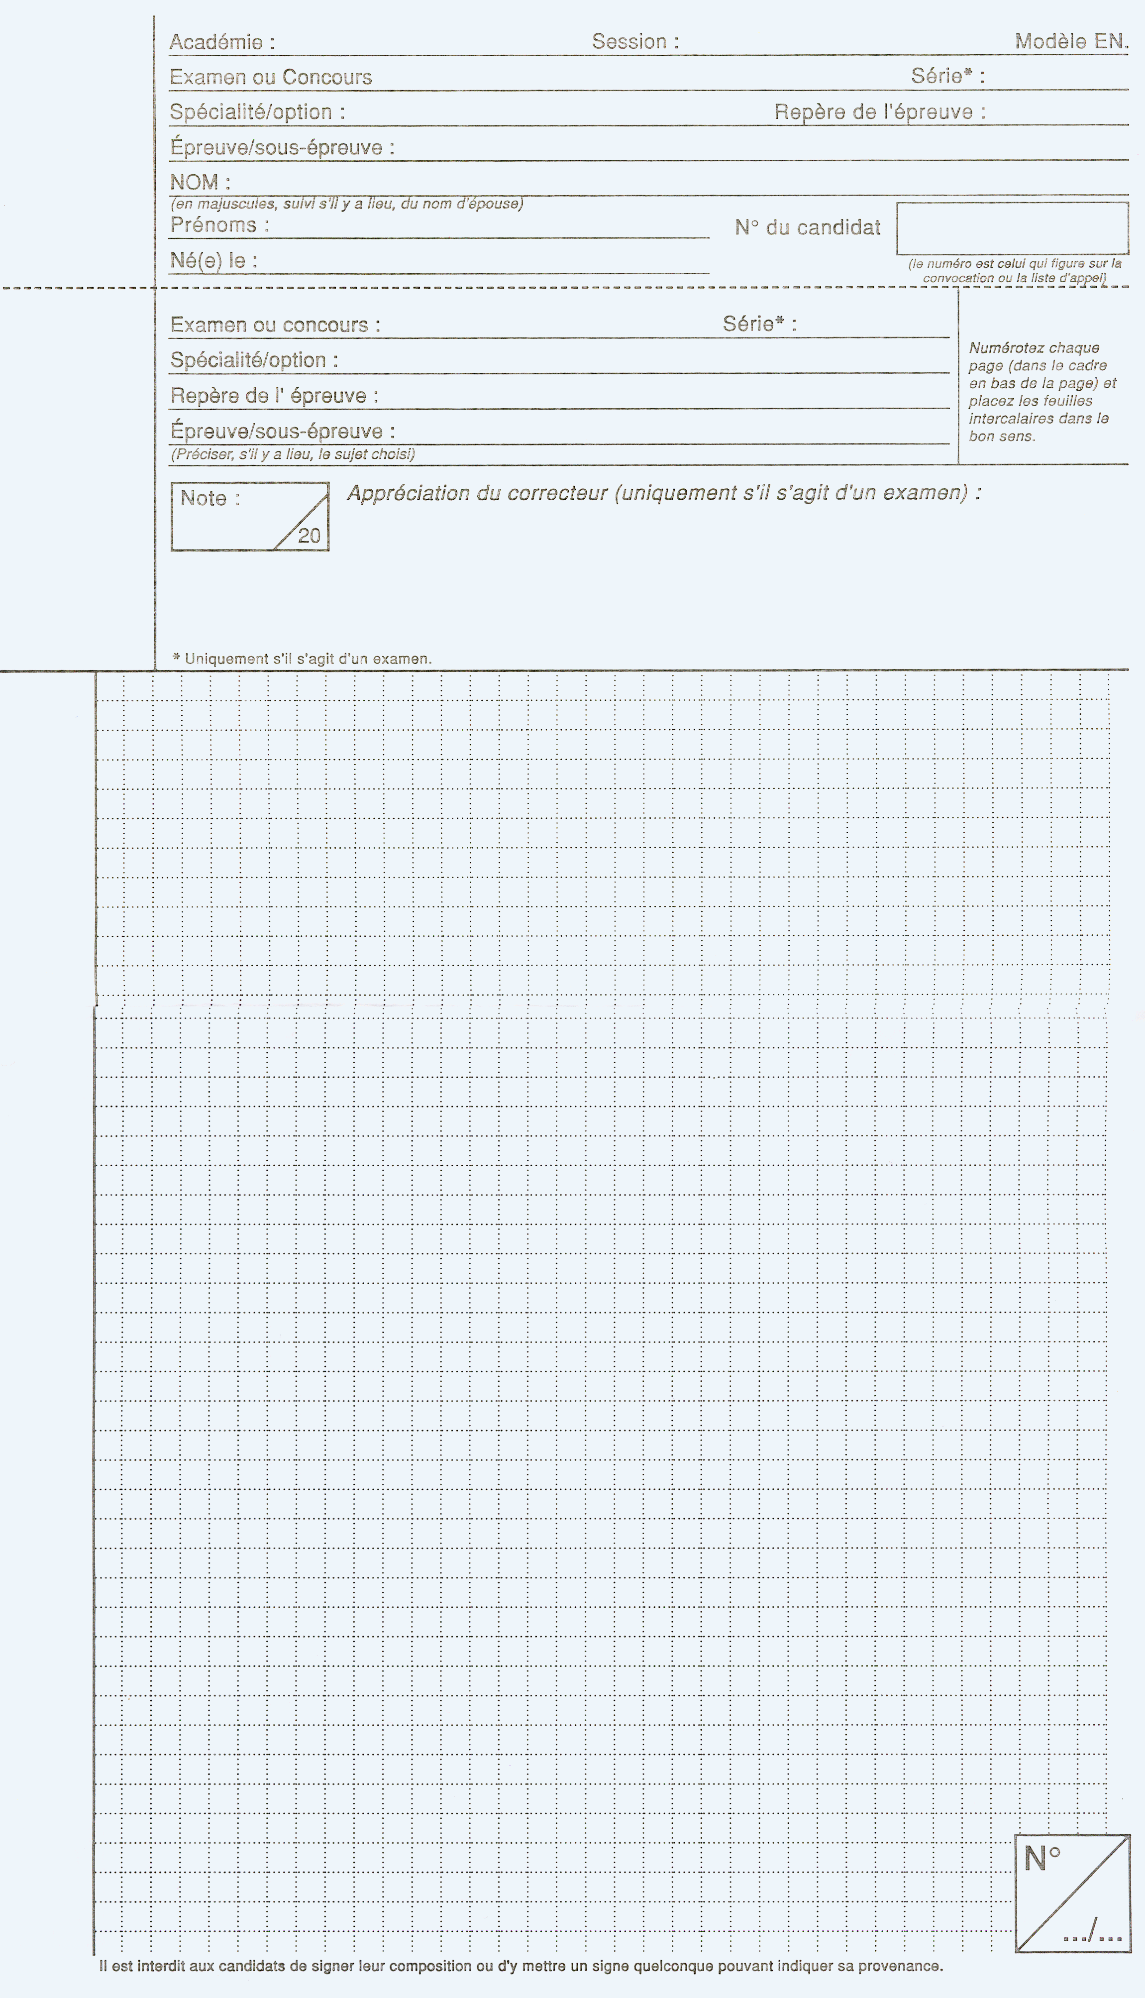
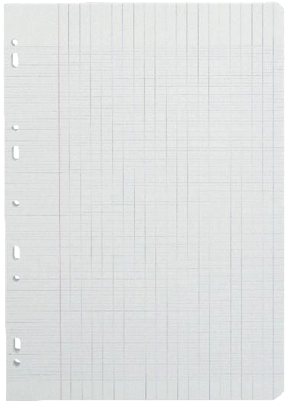
Les copies fournies pour les épreuves sont plus hautes que les feuilles « normales » au format A4.

Slide 8
Remplir les zones avec soin.
LYON
Juin 2021
Diplôme National du Brevet
Générale
Sur le sujet
Mathématiques
MON NOM
Mon Prénom
Sur la convocation
Etiquette collée par
le secrétariat du brevet
1234567890 1234567890
14 juillet 1789
Diplôme National du Brevet
Générale
Sur le sujet
Mathématiques

Slide 9
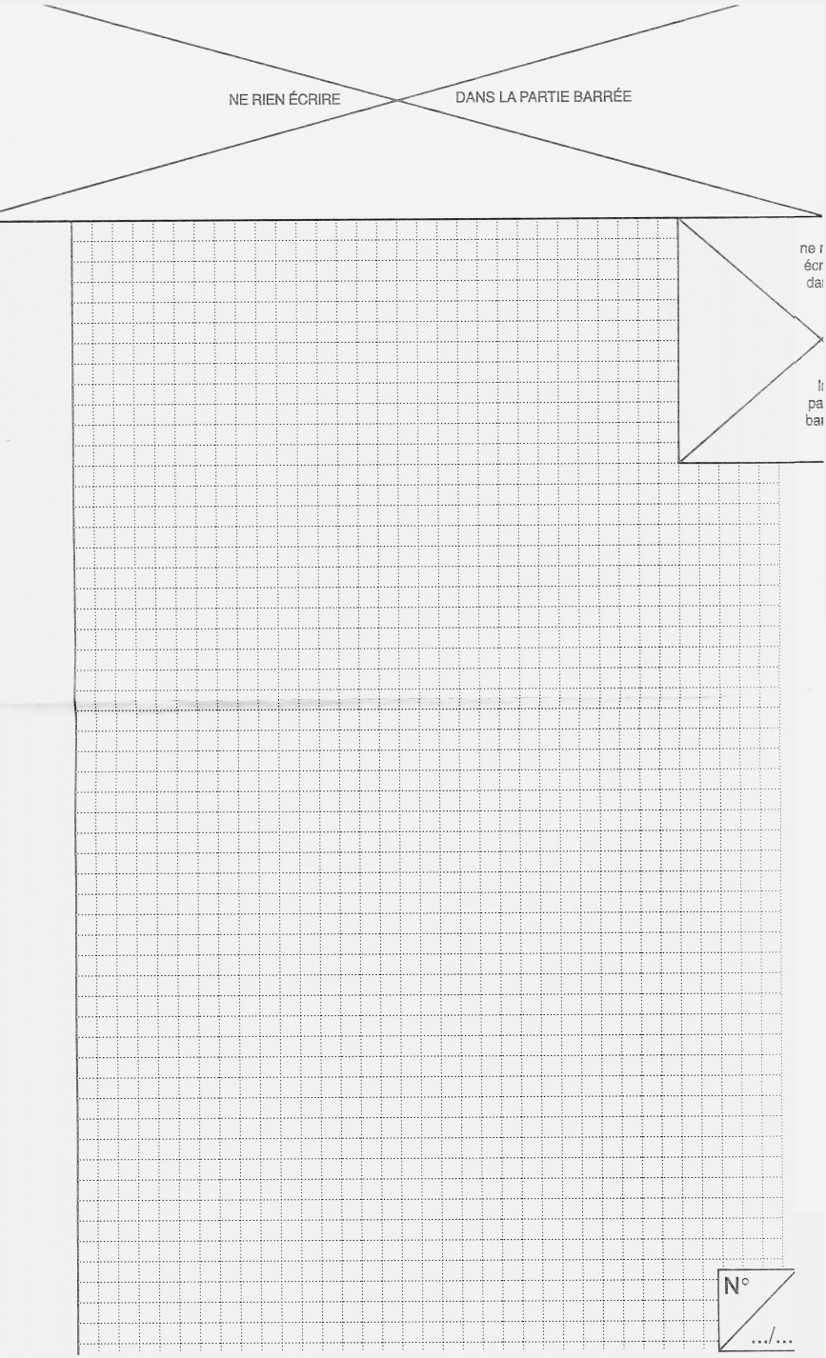
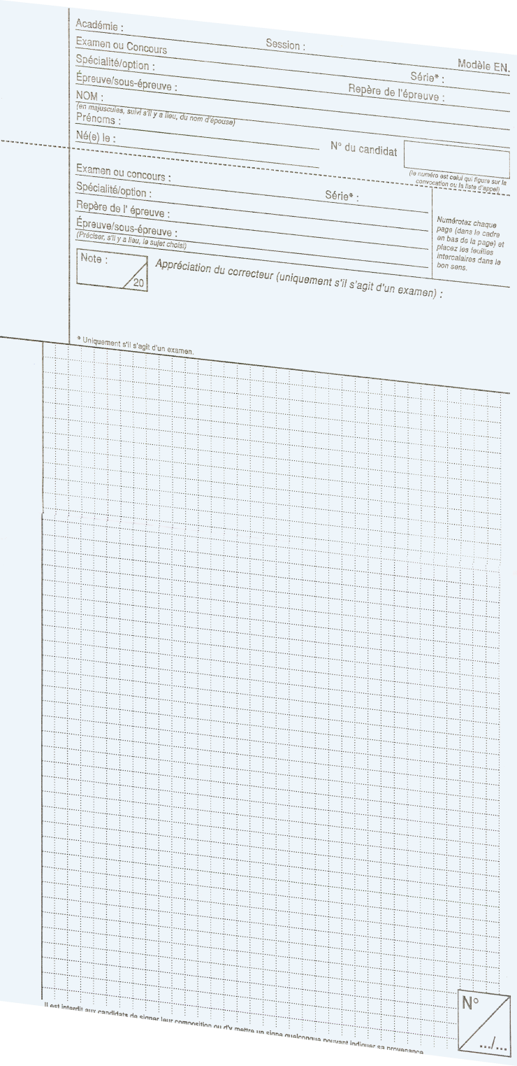
Numéroter les pages écrites en « sautant » les pages blanches.
Marquer le nombre total de pages du devoir.
3
7
1
7

Slide 10
Scotcher les copies ensemble du haut en bas.
4
5
7
7

Slide 11
Par pitié pour les yeux du correcteur, écrire 1 ligne sur 2.
Si vous écrivez sur toute les lignes, votre copie devient vite
pénible à lire et le correcteur sera énervé avant de commencer
à corriger. Cela est surtout vrai lorsque le texte est long, comme en
français …

Slide 12
Ce n’est qu’une épreuve.
Votre vie n’en dépend pas.

